Slide 1
Я слышу и забываю.
Я вижу и запоминаю.
Я делаю и понимаю.
© Конфуций.

Slide 2
Тема урока: «Разложение многочленов на множители. Вынесение общего множителя за скобки»

Slide 3
Цель урока:
Научиться выносить общий множитель за скобки;
Сформулировать правило.

Slide 4
Найти общий множитель.
Одночлены | Общий множитель
9c; 18x; 27
ac; bc; c
abx; aby; - abc
a ; - ba
36b; - 9
a; 3a
9
2
с
ab
2
a
9
2
a

Slide 5
Преобразовать многочлен
ax + bx + cx
3x + 3b + 3c
5a – 35bc + 20 mc =
= x (a + b + c);
= 3(x + b + c);
= 5 (a - 7bc + 4mc);

Slide 6
Правило вынесения общего множителя за скобки
Найти общий множитель у всех членов многочлена;
Вынести его за скобки.
! После вынесения общего множителя за скобки, в скобках должно остаться столько слагаемых, сколько их было в данном многочлене.

Slide 7
Работа в классе
№433
№435
№441

Slide 8
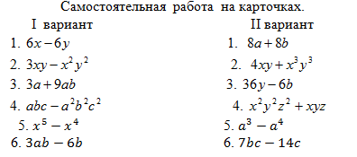

Slide 9
Проверьте себя:
Вариант 1
Вариант 2
1) 8(a+b)
2) xy(4+ x y )
3) 6(6y-b)
4) xyz(xyz+1)
5) a (1-a)
6(x-y)
2) xy(3-xy)
3) 3a(1+3b)
4) abc(1-abc)
5) x (x-1)
2
2
4
3

Slide 10
Задания | Оценка
Таблица «Нахождение общего множителя»
Задания из учебника
Самостоятельная работа
Общая оценка за урок
Грустно.
Хорошее настроение.
Отличное настроение.

Slide 11
Домашнее задание
Ответить на вопросы стр.82(1,2)
№434
№436
№438

